Slide 1

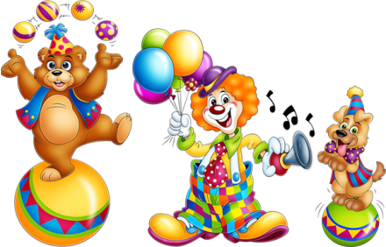
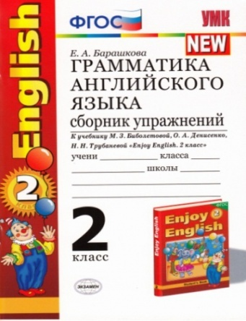
Увлекательный английский
2 класс
Составила:
Классен Л. И.
Учитель английского
языка
МБОУ «КСОШ №1»
Красногвардейского
района
Оренбургской
области
Notes:
со

Slide 2



Slide 3
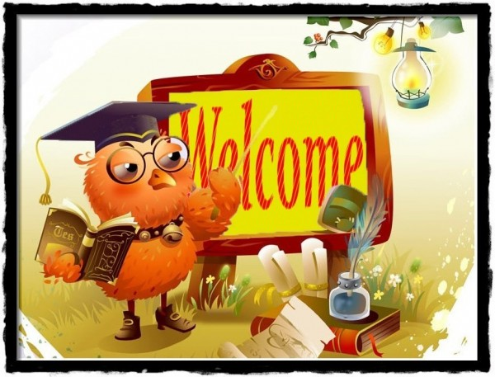

Slide 4



The ABC

Slide 5
БУКВА ПОТЕРЯЛАСЬ…
D F G A H J L C E
M K I O N P Z X
W S Y Q U T V R

Slide 6
Проверь себя!
D F G A H J L C E
M K I O N P Z X
W S Y Q U T V R
В

Slide 7
ЛИШНЯЯ БУКВА
B R V T U Q Y S
W X Z P N O I K
M E C L J H A G F
D P

Slide 8
Проверь себя!
B R V T U Q Y S
W X Z P N O I K
M E C L J H A G F
D P P

Slide 9
ПОСТАВЬТЕ БУКВЫ В АЛФАВИТНОМ ПОРЯДКЕ
J H K E A
M C
B X V R O
A F

Slide 10
Проверь себя!
J H K E A
M C
A C E H J
K M
B X V R O
A F
A B F O R
V X

Slide 11
ДОПИШИ СТРОЧНУЮ БУКВУ!
(A B C D E
F G)
(N O P Q R S T)

Slide 12
Проверь себя!
(A B C D E
F G)
Aa Bb Cc Dd
Ee Ff Gg
(N O P Q
R S T )
Nn Oo Pp Qq
Rr Ss Tt

Slide 13
Н А З О В И Ц И Ф Р У
9 3 6 2 8
10 7 5 1 4

Slide 14
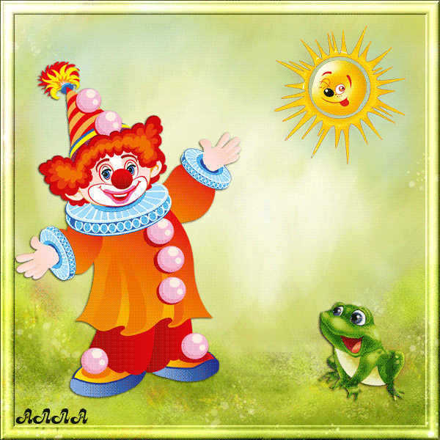
Назови и опиши животных!

Slide 15
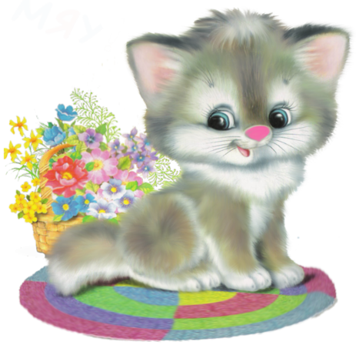

Slide 16
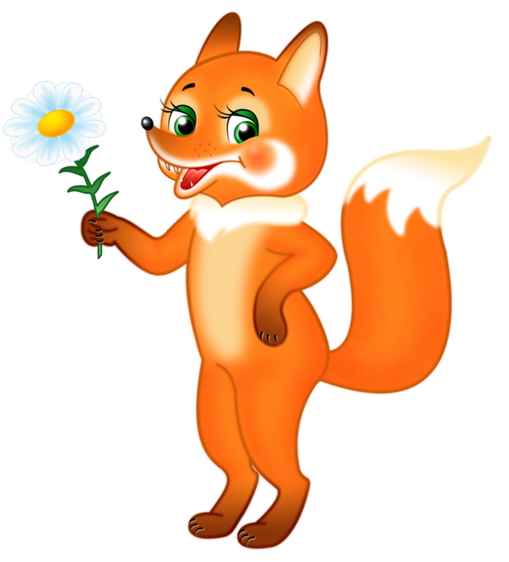

Slide 17
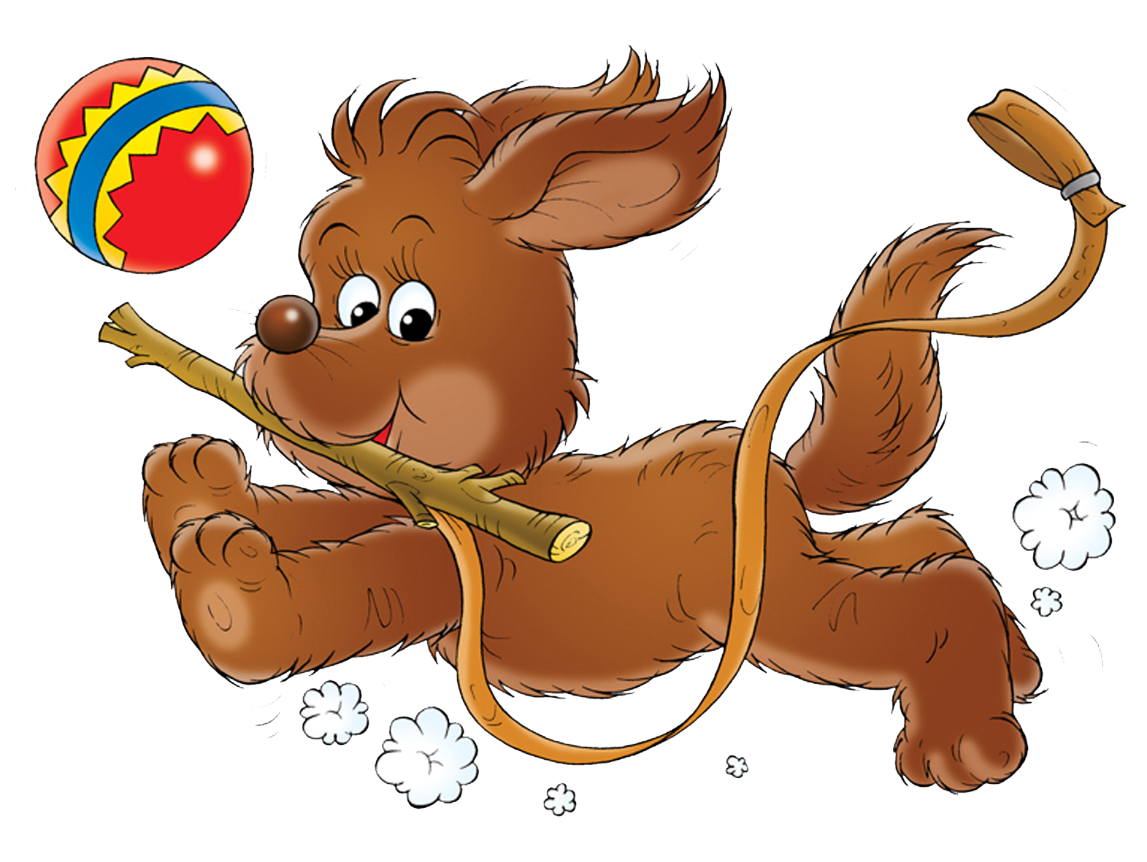

Slide 18
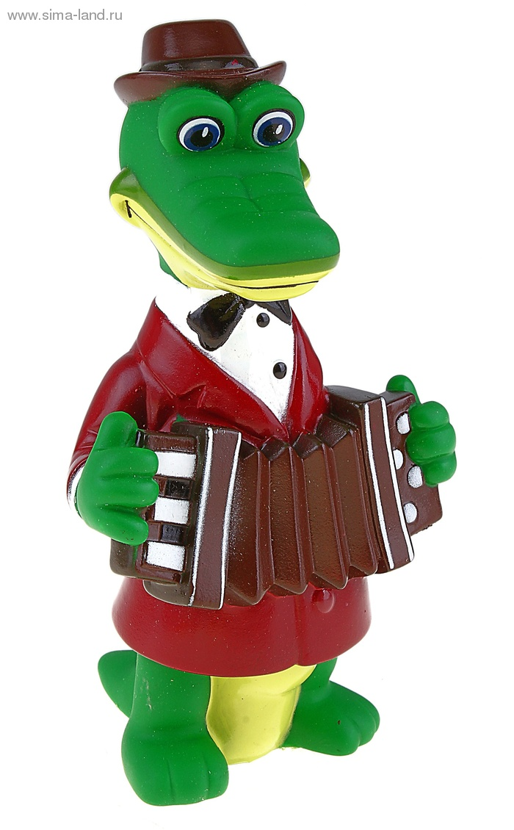

Slide 19
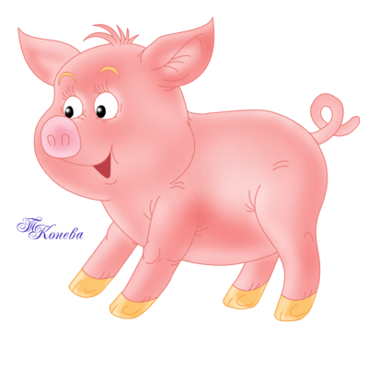

Slide 20
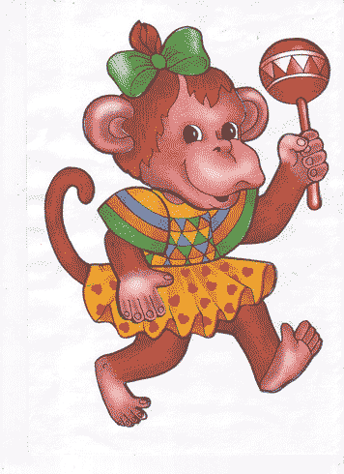

Slide 21
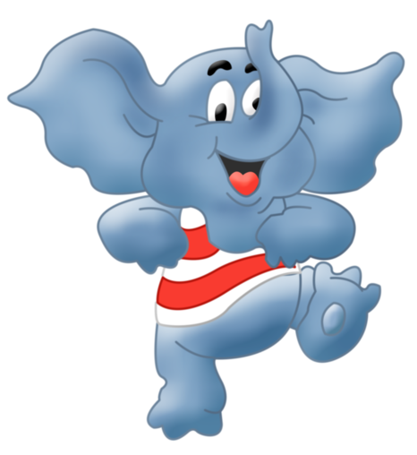

Slide 22
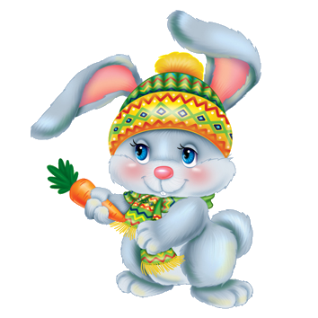

Slide 23


Slide 24
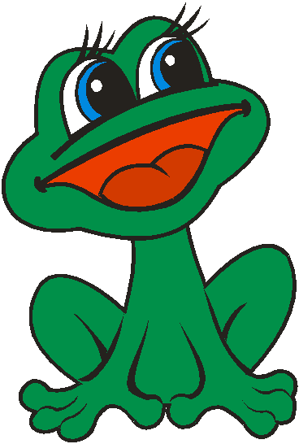

Slide 25
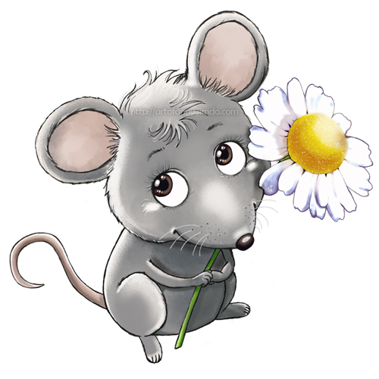

Slide 26
Разложи лепестки под диктовку
1
2
8
7
3
6
4
5

Slide 27
Проверь себя!

Slide 28

Thank you!

Slide 29
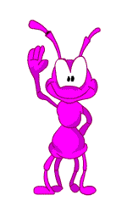
Good bye!

Slide 30




Slide 31
Литература:
Биболетова М.З. Книга для учителя 2 класс. Титул, 2013
Конышева А.В. Английский для малышей. СПб- Каро, 2004
Конышева А.В. Игровой метод в обучении иностранному языку. СПб -Каро, ,2006
Шишкова И.А. Английский для малышей. М –Росмэн, 2000.
Интернет-ресурсы
http://www.ciders.ru/uploa
http://www.fotokritik.ru/photos/
http://smiles.33b.ru/smile.43646.html

